Slide 1

Análisis y diseño de algoritmos – Clase 6
Contenido
Máximo sub-arreglo
Algoritmo de Karatsuba para multiplicación de números enteros
Algoritmo de Strassen para multiplicación de matrices
Material elaborado por: Julián Moreno
Facultad de Minas, Departamento de Ciencias de la Computación y la Decisión
Notes:
1

Slide 2
El problema de encontrar el máximo sub-arreglo
Entrada: Un arreglo A con n valores numéricos
Salida: Índices i<j (0:n-1) que maximizan Aj - Ai

Slide 3
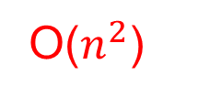
El problema de encontrar el máximo sub-arreglo
Primera solución: búsqueda por fuerza bruta!
function maxSubarray(A, n){
max = 0, p = 0, q = 0
for i=0:n-2{
for j=i+1:n-1{
if ((Aj – Ai) > max){
max = Aj – Ai
p = i, q = j
}
}
return p, q
}
¿Cuál es la eficiencia?
O($n^{2}$)
¿Se puede hacer mejor?

Slide 4
El problema de encontrar el máximo sub-arreglo
Posibles soluciones:
p = min(A, n), q = max(A, n)
p = min(A, n), q = max(A, n, p)
¿Se podrá usar divide & conquer?

Slide 5
Paradigma “divide & conquer”
Recordemos de nuevo que este paradigma consiste en tres pasos generales:
Dividir el problema en subproblemas de un tamaño menor,
Conquistar los subproblemas haciendo llamados recursivos hasta llegar a un tamaño lo suficientemente pequeño (casos base), y
Finalmente, combinar las soluciones de los subproblemas en caso de ser necesario

Slide 6
Solución mediante divide & conquer
Primero debemos analizar el arreglo un poco diferente: en vez de mirar los valores en cada posición, miremos los cambios en los mismos de una posición a la siguiente.

Slide 7
Solución mediante divide & conquer
Luego, similar al problema de contar inversiones, podemos definir un sub-arreglo (segmento i - j con i<j) como:
Izquierdo si inf ≤ i, j ≤ med
Derecho si med < i, j ≤ med
Dividido si inf ≤ i ≤ med < j ≤ sup
Se pueden resolver recursivamente
Requieren otro procedimiento
dividido
inf
med+1
med
sup
izquierdo
derecho

Slide 8
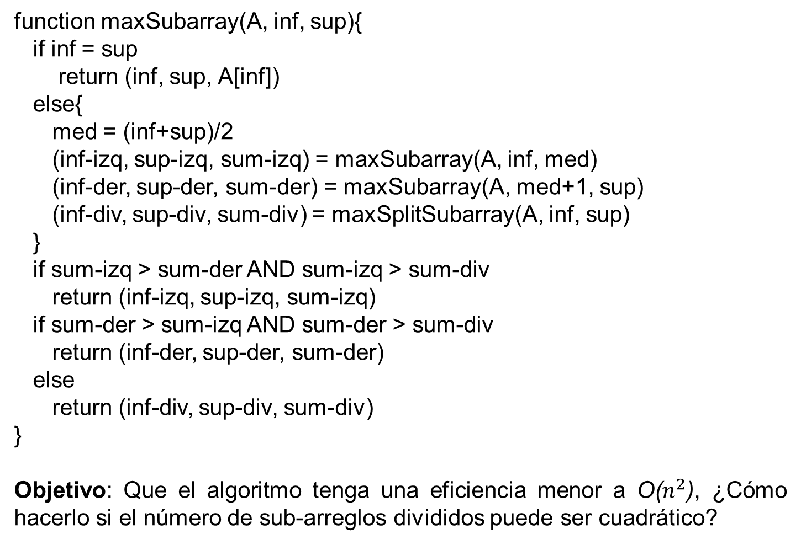
Solución mediante divide & conquer
function maxSubarray(A, inf, sup){
if inf = sup
return (inf, sup, A[inf])
else{
med = (inf+sup)/2
(inf-izq, sup-izq, sum-izq) = maxSubarray(A, inf, med)
(inf-der, sup-der, sum-der) = maxSubarray(A, med+1, sup)
(inf-div, sup-div, sum-div) = maxSplitSubarray(A, inf, sup)
}
if sum-izq > sum-der AND sum-izq > sum-div
return (inf-izq, sup-izq, sum-izq)
if sum-der > sum-izq AND sum-der > sum-div
return (inf-der, sup-der, sum-der)
else
return (inf-div, sup-div, sum-div)
}
Objetivo: Que el algoritmo tenga una eficiencia menor a O($n^{2}$), ¿Cómo hacerlo si el número de sub-arreglos divididos puede ser cuadrático?

Slide 9
Solución mediante divide & conquer
Truco: aprovecharse de la definición de sub-arreglo dividido
function maxSplitSubarray(A, inf, sup){
med = (inf+sup)/2
sum-izq = -inf, sum = 0
for i=med:inf {
sum += A[i]
if (sum > sum-izq)
sum-izq = sum
max-izq = i-1
}
sum-der = -inf, sum = 0
for j=med+1:sup {
sum += A[j]
if (sum > sum-der)
sum-der = sum
max-der = j
}
}
return (max-izq, max-der, sum-izq + sum-der)
}
¿Cuál es la eficiencia del algoritmo finalmente?
O(n.log(n))

Slide 10
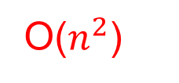
El problema de multiplicar números enteros de n dígitos
Entrada: Dos enteros X y Y, ambos con n dígitos
Salida: X*Y
Y ¿acaso qué problema hay con el viejo y conocido método?
1 2 3
4 5 6
7 3 8
6 1 5
4 9 2
5 6 0 8 8
O($n^{2}$)
¿Se puede hacer mejor?

Slide 11
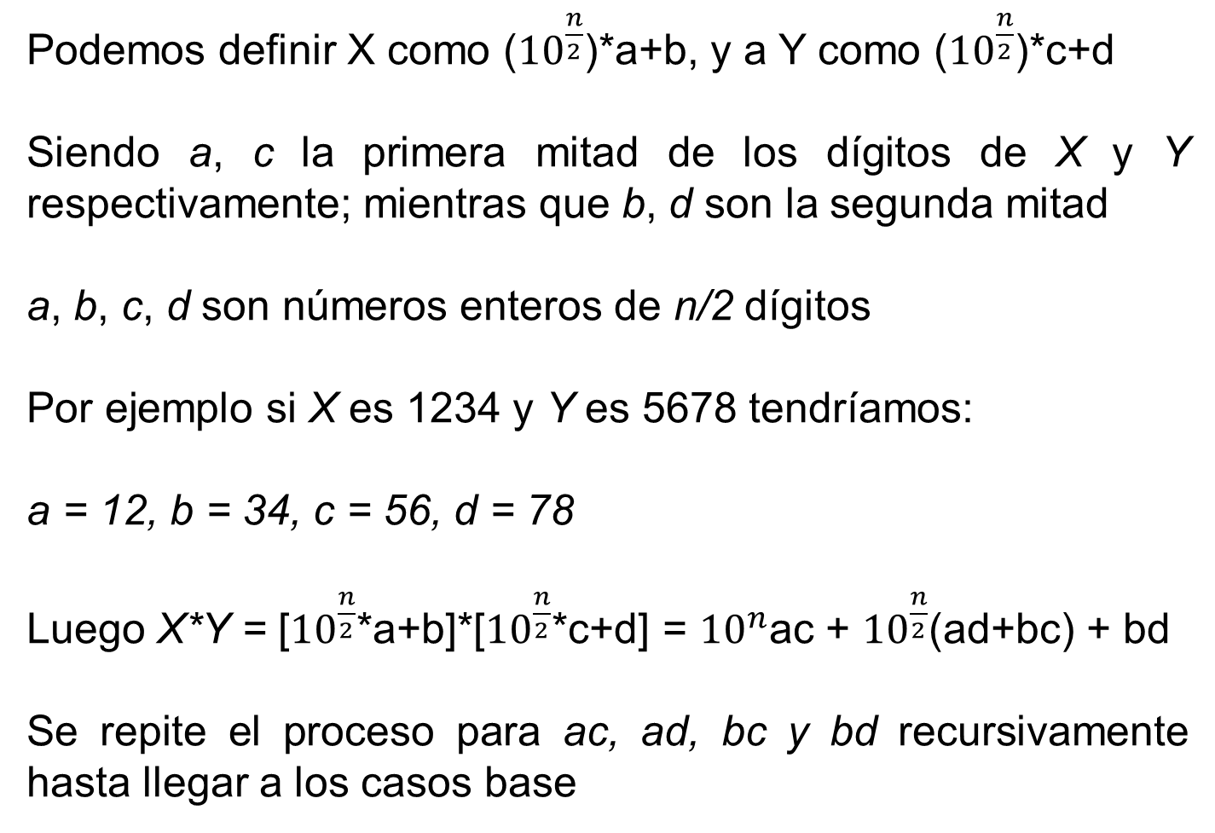
Solución mediante “divide & conquer”
Podemos definir X como (${10}^{\frac{n}{2}}$)*a+b, y a Y como (${10}^{\frac{n}{2}}$)*c+d
Siendo a, c la primera mitad de los dígitos de X y Y respectivamente; mientras que b, d son la segunda mitad
a, b, c, d son números enteros de n/2 dígitos
Por ejemplo si X es 1234 y Y es 5678 tendríamos:
a = 12, b = 34, c = 56, d = 78
Luego X*Y = [${10}^{\frac{n}{2}}$*a+b]*[${10}^{\frac{n}{2}}$*c+d] = ${10}^{n}$ac + ${10}^{\frac{n}{2}}$(ad+bc) + bd
Se repite el proceso para ac, ad, bc y bd recursivamente hasta llegar a los casos base

Slide 12
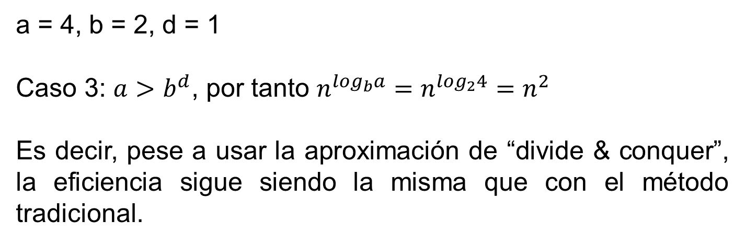
Solución mediante “divide & conquer”
¿Cuál es la eficiencia de este algoritmo según el método maestro?
a = 4, b = 2, d = 1
Caso 3: ${a>b}^{d}$, por tanto $n^{\log_{b}a}=n^{\log_{2}4}=n^{2}$
Es decir, pese a usar la aproximación de “divide & conquer”, la eficiencia sigue siendo la misma que con el método tradicional.
¿Se podrá hacer algo al respecto?

Slide 13

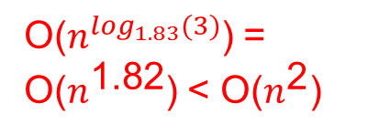
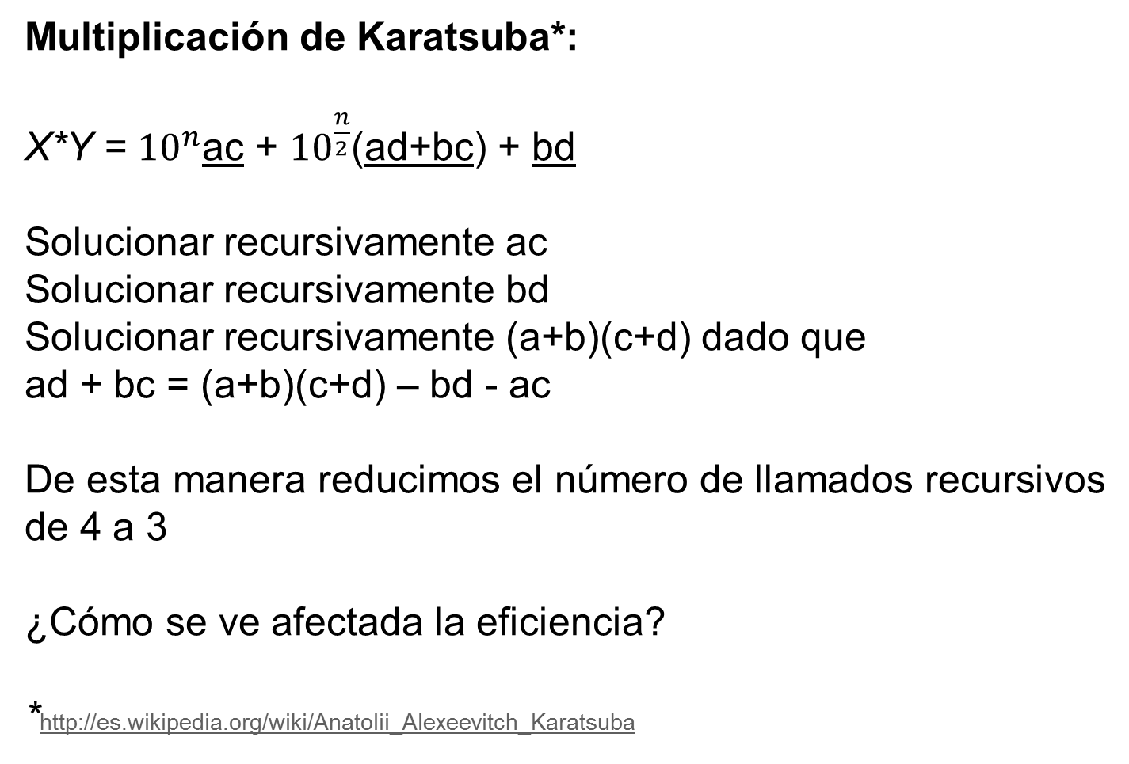
Solución mediante “divide & conquer”
Multiplicación de Karatsuba*:
X*Y = ${10}^{n}$ac + ${10}^{\frac{n}{2}}$(ad+bc) + bd
Solucionar recursivamente ac
Solucionar recursivamente bd
Solucionar recursivamente (a+b)(c+d) dado que
ad + bc = (a+b)(c+d) – bd - ac
De esta manera reducimos el número de llamados recursivos de 4 a 3
¿Cómo se ve afectada la eficiencia?
*http://es.wikipedia.org/wiki/Anatolii_Alexeevitch_Karatsuba
O($n^{\log_{1.83}(3)}$) =
O($n^{\text{1.}\text{82}}$) < O($n^{\text{2}}$)

Slide 14
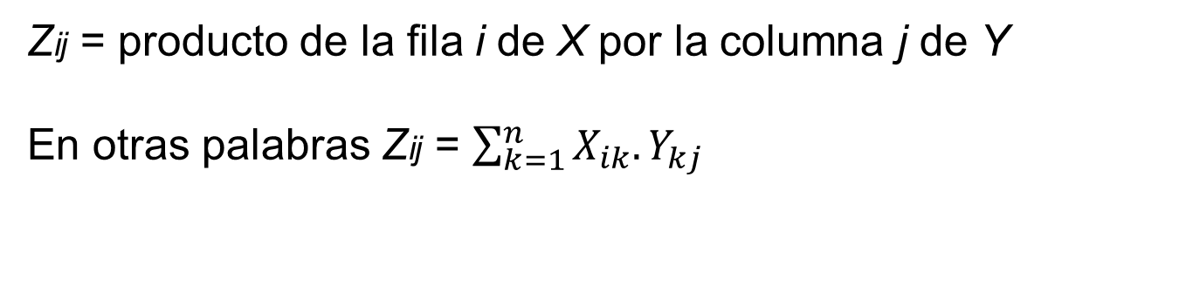
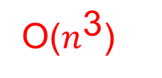
El problema de multiplicar dos matrices
Entrada: Dos matrices X y Y, ambas nxn
Salida: Z = X*Y
Y ¿acaso qué problema hay con el viejo y conocido método?
Zij = producto de la fila i de X por la columna j de Y
En otras palabras Zij = $\sum_{k=1}^{n}{X_{ik}.Y_{kj}}$
O($n^{\text{3}}$)
¿Se puede hacer mejor?

Slide 15
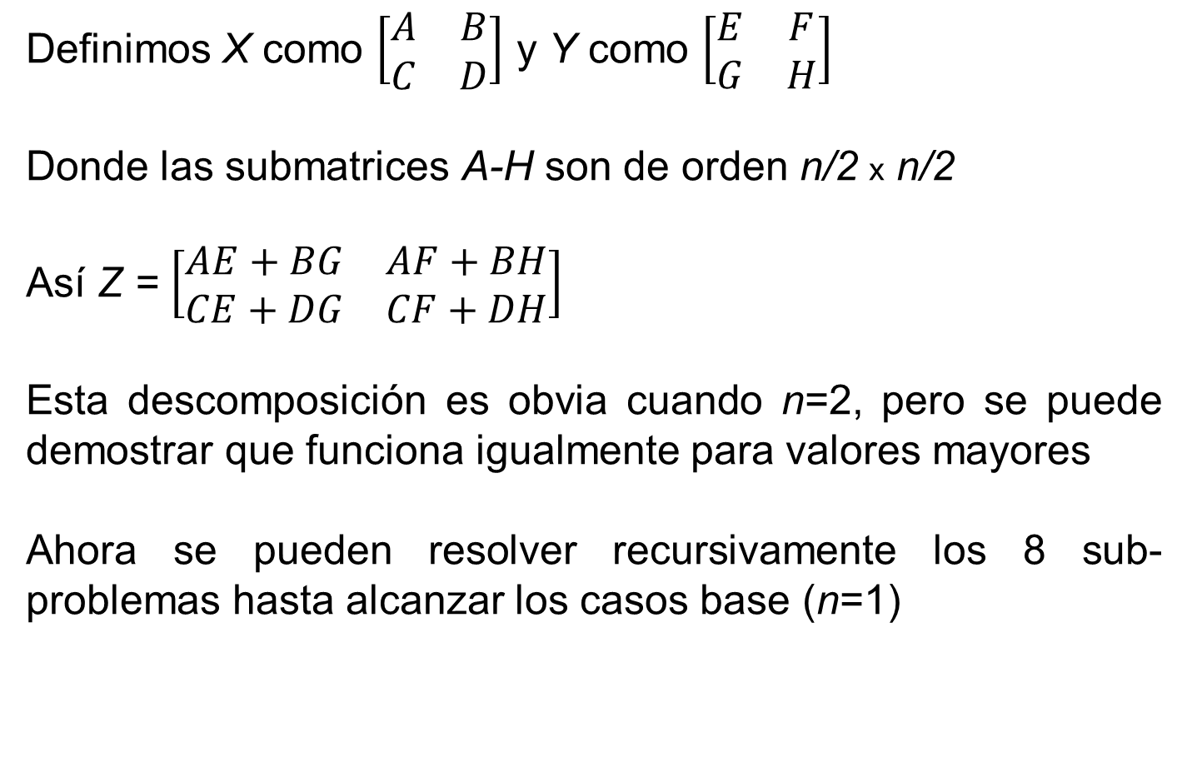
Solución mediante “divide & conquer”
Definimos X como $\left[\begin{matrix}A & B \\ C & D\end{matrix}\right]$ y Y como $\left[\begin{matrix}E & F \\ G & H\end{matrix}\right]$
Donde las submatrices A-H son de orden n/2 x n/2
Así Z = $\left[\begin{matrix}AE+BG & AF+BH \\ CE+DG & CF+DH\end{matrix}\right]$
Esta descomposición es obvia cuando n=2, pero se puede demostrar que funciona igualmente para valores mayores
Ahora se pueden resolver recursivamente los 8 sub-problemas hasta alcanzar los casos base (n=1)

Slide 16
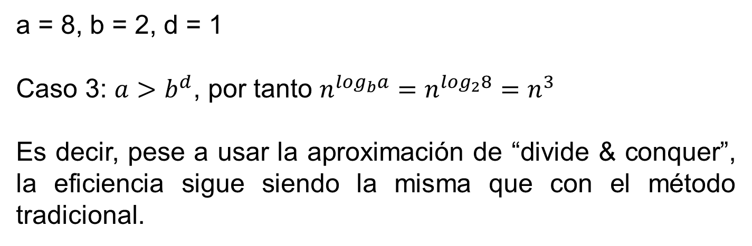
Solución mediante “divide & conquer”
¿Cuál es la eficiencia de este algoritmo según el método maestro?
a = 8, b = 2, d = 1
Caso 3: ${a>b}^{d}$, por tanto $n^{\log_{b}a}=n^{\log_{2}8}=n^{3}$
Es decir, pese a usar la aproximación de “divide & conquer”, la eficiencia sigue siendo la misma que con el método tradicional.
¿Se podrá hacer algo al respecto?

Slide 17
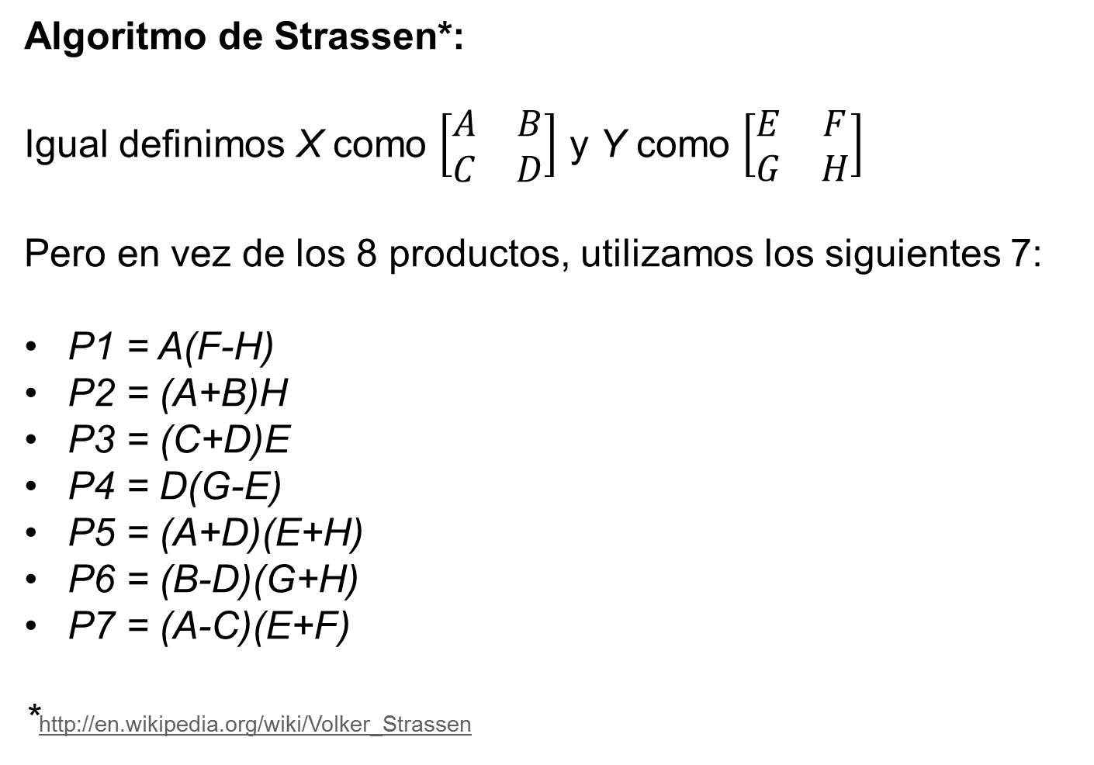
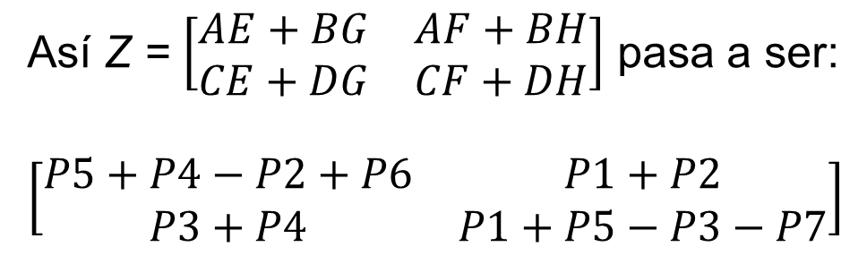
Solución mediante “divide & conquer”
Algoritmo de Strassen*:
Igual definimos X como $\left[\begin{matrix}A & B \\ C & D\end{matrix}\right]$ y Y como $\left[\begin{matrix}E & F \\ G & H\end{matrix}\right]$
Pero en vez de los 8 productos, utilizamos los siguientes 7:
P1 = A(F-H)
P2 = (A+B)H
P3 = (C+D)E
P4 = D(G-E)
P5 = (A+D)(E+H)
P6 = (B-D)(G+H)
P7 = (A-C)(E+F)
*http://en.wikipedia.org/wiki/Volker_Strassen
Así Z = $\left[\begin{matrix}AE+BG & AF+BH \\ CE+DG & CF+DH\end{matrix}\right]$ pasa a ser:
$$\left[\begin{matrix}P5+P4−P2+P6 & P1+P2 \\ P3+P4 & P1+P5−P3−P7\end{matrix}\right]$$

Slide 18

Solución mediante “divide & conquer”
¿Cómo se ve afectada la eficiencia?
O($n^{\log_{2}(7)}$) = O($n^{\text{2.81}}$) < O($n^{\text{3}}$)
¿De dónde sacó Strassen esa solución?

Slide 19
Tareas
Leer los capítulos 4.1 y 4.2 de Introduction to Algorithms.
Programar el algoritmo visto para el problema del máximo sub-arreglo.
Programar el algoritmo visto para el problema de la multiplicación de enteros (leer los números como strings siendo cada dígito un carácter).
Programar el algoritmo visto para el problema de la multiplicación Strassen de matrices.

